Slide 1
Sentiment Analysis
Nico Mirchandani

Slide 2
Gliederung
Sentiment Analysis
Eigener Ansatz
Andere Ansätze
Evaluation

Slide 3
Sentiment Analysis
Bei der Sentiment Analysis werden Sprachverarbeitung Techniken genutzt um zu erkennen, ob ein Text positiv oder negativ ist
Benutzt für Marktforschung, bspw. um Kundenrezensionen zu analysieren

Slide 4
Preprocessing
Wörter löschen
Satz Aufteilung
Löschung von Zeichen
Negationen kennzeichnen
Wörter aufteilen
Wörter löschen
Dies ist ein Beispielsatz, in dem ich einen Link https://www.h-brs.de zur Hochschule verwende. Dies hier “&#169;” ist ein Copyright-Zeichen. Es wurde aber kein Zeichen, sondern als Unicode gespeichert.
Dies ist ein Beispielsatz, in dem ich einen Link zur Hochschule verwende. Dies hier “&#169;” ist ein Copyright-Zeichen. Es wurde aber kein Zeichen, sondern als Unicode gespeichert.
URLs und Emails werden gelöscht, da sie keinen Mehrwert haben und immer neutral sind

Slide 5
Preprocessing
Wörter löschen
Satz Aufteilung
Löschung von Zeichen
Negationen kennzeichnen
Wörter aufteilen
[[“dies ist ein beispielsatz”], [“,”], [“in dem ich einen link zur hochschule verwende”], [“.”], [“dies hier “&#169;” ist ein copyright-zeichen”], [.], [“es wurde aber kein zeichen”], [“,”], [“sondern als unicode gespeichert”], [“.”]]
Sätze werden in Arrays gespeichert, zudem werden Wörter kleingeschrieben

Slide 6
Preprocessing
Wörter löschen
Satz Aufteilung
Löschung von Zeichen
Negationen kennzeichnen
Wörter aufteilen
[[“dies ist ein beispielsatz”], [“,”], [“in dem ich einen link zur hochschule verwende”], [“.”], [“dies hier “” ist ein copyright-zeichen”], [“.”], [“es wurde aber kein zeichen”], [“,”], [“sondern als unicode gespeichert”], [“.”]]
Bestimmte Zeichen sind unnötig, werden gelöscht

Slide 7
Preprocessing
Wörter löschen
Satz Aufteilung
Löschung von Zeichen
Negationen kennzeichnen
Wörter aufteilen
[[[“dies ist ein beispielsatz”], [“,”], [“in dem ich einen link zur hochschule verwende”], [“.”], [“dies hier “” ist ein copyright-zeichen”], [“.”], [“es wurde aber kein zeichen”], [“,”], [“sondern als unicode gespeichert”], [“.”]], [0, 0, 0, 0, 0, 1, 0, 0, 0]]
Bestimmte Zeichen sind unnötig, werden gelöscht

Slide 8
Preprocessing
Wörter löschen
Satz Aufteilung
Löschung von Zeichen
Negationen kennzeichnen
Wörter aufteilen
[[[“dies”], [“ist”], [“ein”], [“beispielsatz”]], [[“,”]], [[“in”], [“dem”], [“ich”], [“einen”], [“link”], [“zur”], [“hochschule”], [“verwende”]], [“.”], [[“dies”], [“hier”] [‘“”’], [“ist”], [“ein”], [“copyright-zeichen”]], [[“.”]], [“es”], [“wurde”], [“aber”], [“kein”], [“zeichen”]], [[“,”]], [[“sondern”], [“als”], [“unicode”], [“gespeichert”]], [[“.”]]], [0, 0, 0, 0, 0, 1, 0, 0, 0]]
Bestimmte Zeichen sind unnötig, werden gelöscht

Slide 9
Training
Wörter durchgehen
Schauen ob es zur Negation gehört
Sentiment Wert speichern
“Wort”: {
“-1”: x,
“1”: y
}

Slide 10
Bewertung
Wörter durchgehen
Schauen ob es zur Negation gehört
Sentiment Wert bestimmen
Wörter die häufiger im System eingetragen wurden, haben eine kleinere Gewichtung als Wörter die sehr wenig vorkommen

Slide 11
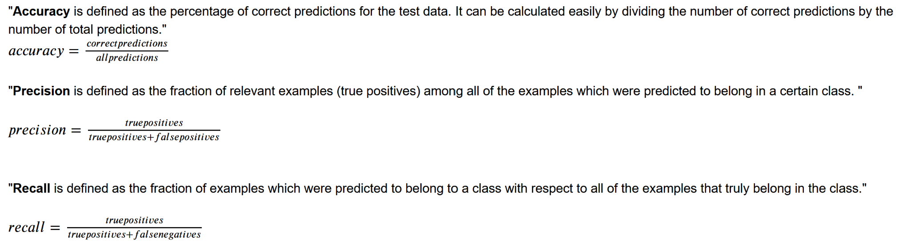
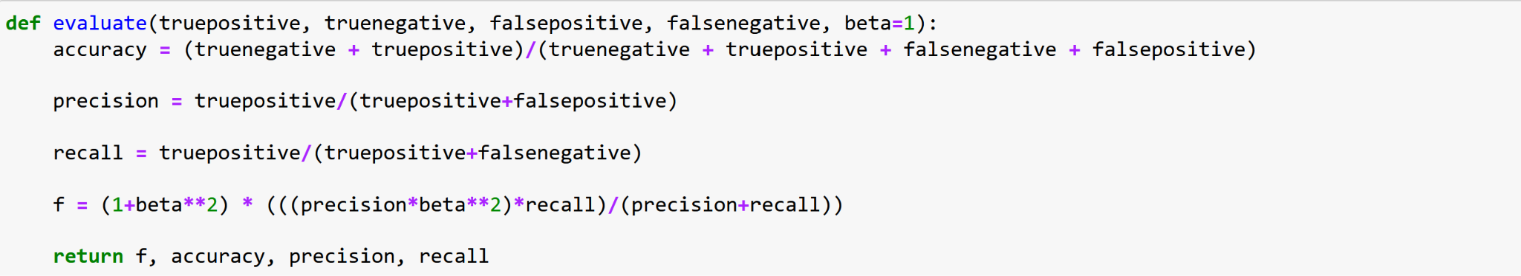
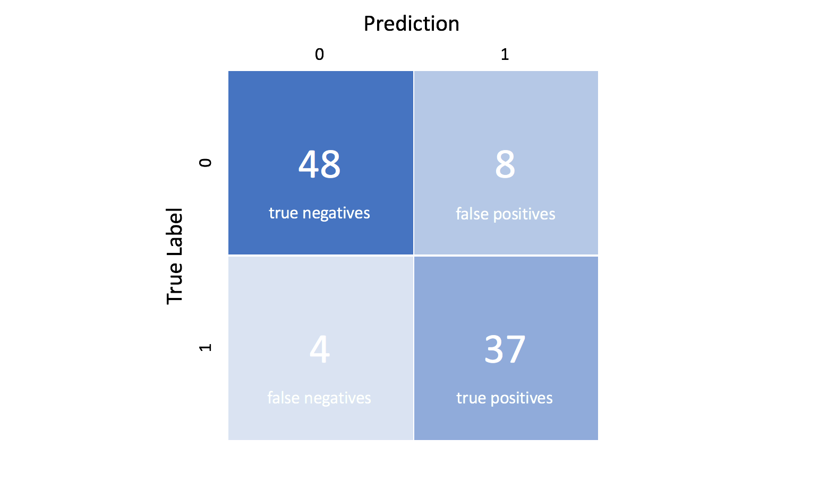
Evaluation
Wenn Zeit angegeben, dann wurde trainiert und alle 50.000 Datensätze eine Testung mit 10.000 Datensätzen gemacht. Testung auf meinem PC: Grafikkarte: RTX 3060 TI Prozessor: AMD Ryzen 5600X.

Slide 12
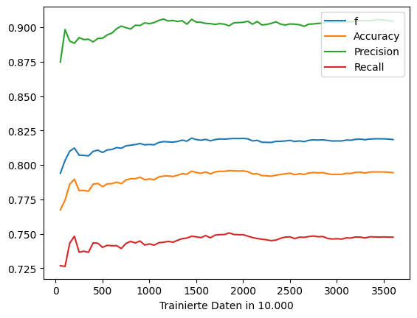
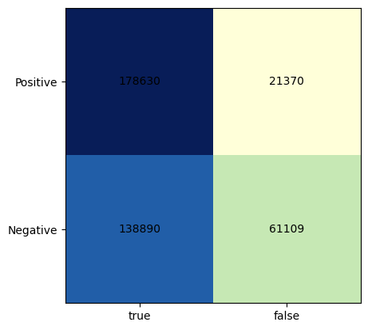
Evaluation meines Ansatzes
Zeit: 1745.950s (ca. 29min) Accuracy: 0.7938019845049613 Precision: 0.89315 Recall: 0.7451019650536626 F: 0.8124364679957884

Slide 13
Textblob
Andere Ansätze
Python Bibliothek für natürliche Sprachverarbeitung
Funktionen:
Tokenisieren
Taggen
Parsen
Klassifizieren von Texten
Kann Stimmung von Texten bestimmen: TextBlob(TEXT).sentiment.polarity
Kann nicht weiter trainiert werden

Slide 14
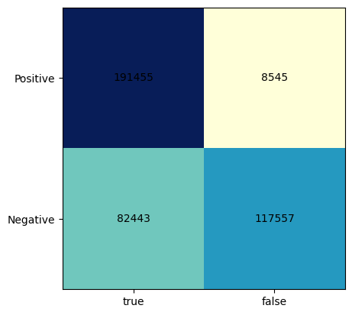
Textblob Evaluation
Andere Ansätze
Accuracy: 0.684745 Precision: 0.957275 Recall: 0.6195714082301012 F: 0.7522612433498621

Slide 15
SK Learning
Andere Ansätze
Ist eine Bibliothek für Python, die sich auf Machine Learning fokussiert
Verfügt über eine große Auswahl an Classifier, die man einfach implementieren kann
Classifier sind dabei die Algorithmen
Pro: Einfach zu implementieren, gute Ergebnisse Contra: Lange Zeiten im Vergleich zu meinem Modell

Slide 16
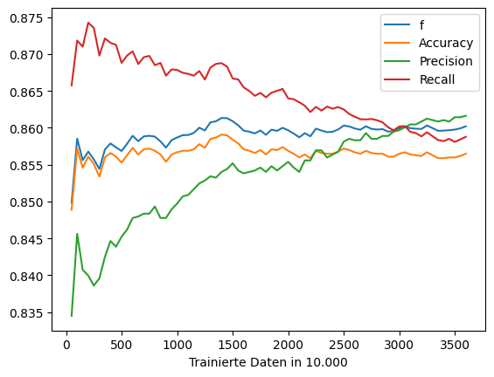
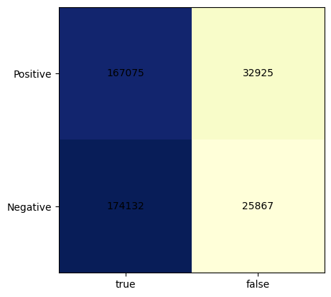
SK Learning - MultinomialNB
Andere Ansätze
Time: 11314.689s (ca 188min) Accuracy: 0.8530196325490814 Precision: 0.835375 Recall: 0.8659338039410808 F: 0.8503799542935089

Slide 17
SK Learning - Tree Classifier
Andere Ansätze
Accuracy: 0.8530196325490814 Precision: 0.835375 Recall: 0.8659338039410808 F: 0.8503799542935089
Zeit: >6h

Slide 18
LightGBM & Spacy
Andere Ansätze
Leider nur bis 1,3 Millionen Datensätze gekommen.
LightGBM ist eine Bibliothek für maschinelles Lernen
Spacy ist eine Bibliothek für die Verarbeitung von Sprachen
Hier bekommt man auch Vektoren
Zusammen verbunden kann man in einfachen Schritten eine Sentiment Analysis durchführen
Im Verhältnis hat dies am Längsten gebraucht zu trainieren

Slide 19
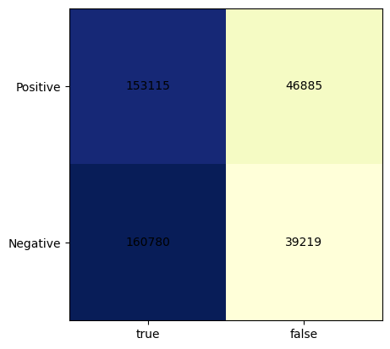
LightGBM & Spacy - Evaluation
Andere Ansätze
Time: für 1,3 Millionen Datensätze: ca. 6h Accuracy: 0.7847394618486546 Precision: 0.765575 Recall: 0.7960890950118024 F: 0.780533932822544

Slide 20
Vergleich
Modell | F-Wert | Accuracy | Precision | Recall
Multinomial NB | 0,85 | 0,853 | 0,83 | 0,866
Tree Classifier | 0.85 | 0.85 | 0.835 | 0.866
Mein Modell | 0,81 | 0,79 | 0,89 | 0,745
LightGBM + Spacy | 0.78 | 0.78 | 0.77 | 0.79
Textblob | 0,75 | 0,68 | 0,95 | 0,68
Random | 0,5 | 0,5 | 0,5 | 0,5

Slide 21
Ausblick
Aus zeitlichen Gründen & fehlenden Mitglied Twitter API nicht ausprobiert
theoretisch, wenn ich Zeit und Lust habe weiter zu arbeiten
Twitter API ausprobieren
Vergleichen mit anderen Datensätzen, vllt auch mal unausgewogenen
[...]

Slide 22
Github
https://github.com/nicomir02/Sentiment-Analysis (derzeit auf Private gestellt)

Slide 23
Quellen
https://mindsquare.de/knowhow/sentimentanalyse/
https://www.jeremyjordan.me/evaluating-a-machine-learning-model/
https://scikit-learn.org
https://spacy.io/
https://lightgbm.readthedocs.io/en/v3.3.2/
[Zudem weitere Quellen in meinem Jupyter Notebook]

Slide 24
Danke für die Aufmerksamkeit
Nico Mirchandani

